Slide 1
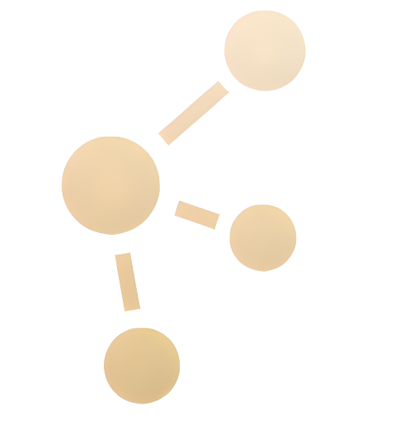
Predicció del recobriment arbori a partir de dades LiDAR
Últims avenços fins el 26/4
Alejandro Donaire Èric Sánchez Pau Ventura

Slide 2
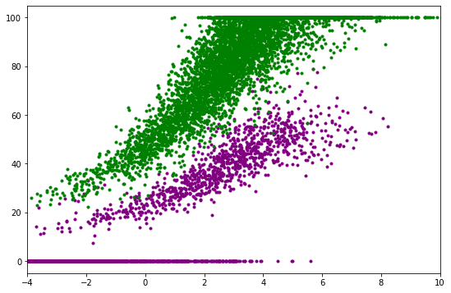
Intent de classificar les tendències
XGB
f1: 0.356
PR AUC: 0.509
Confusion Matrix:
2066 41
237 77

Slide 3
Classificació de les tendències
Amb les dades que generen aquestes tendències no es poden separar (ens falta alguna dada del que ho genera).
Possibles orígens:
Densitat de fulles als arbres
Classificació en fulla perenne - fulla caduca
Diferents èpoques de l’any
Precisió: 0.51 (completament random)

Slide 4
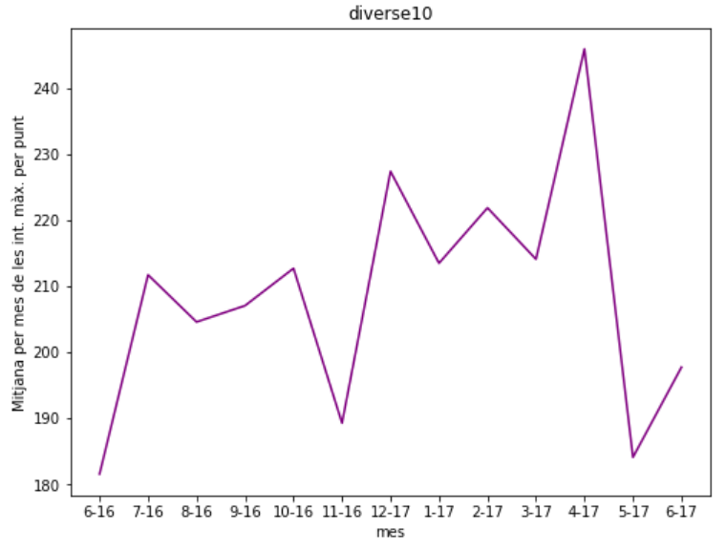
Classificació de les tendències
Anàlisi de la correlació temporal
Relació temps-intensitat

Slide 5
Classificació de les tendències
Anàlisi de la correlació temporal
Relació temps-intensitat
2016.4 -> 2017.5
Intervals de 0.1

Slide 6
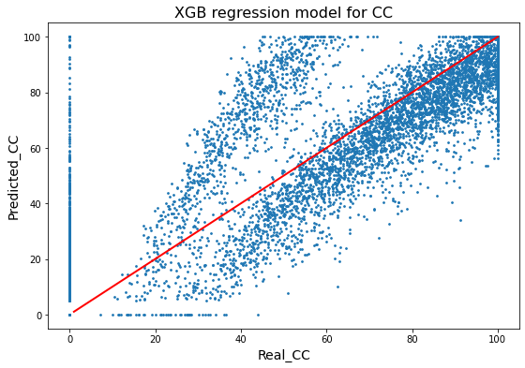
Model amb intensitat
R2 Score: 0.823
MAE Score: 10.25
No soluciona el problema de les tendències
No hi ha molta diferencia

Slide 7
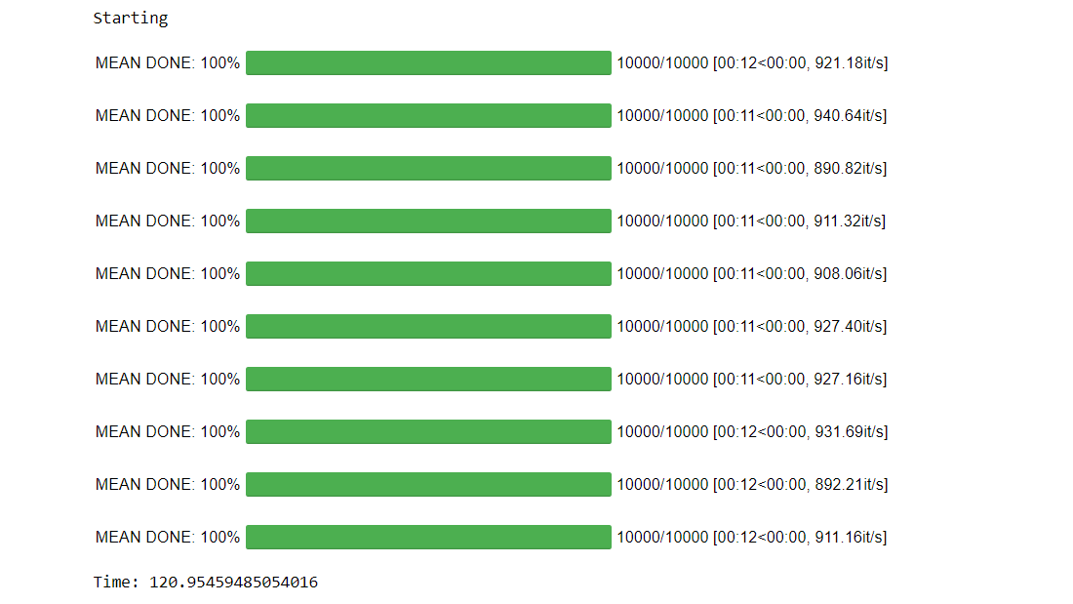

Paral·lelització - Parallel-Pandas (8 CPU)
Només admet paral·lelització al apply

Slide 8
Paral·lelització - Dask (8 CPU)
La llibreria més extesa de paral·lelització.
Admet paral·lelització a totes les funcions
Diverse10
(10 means)
Serie: 4.3 s
Parallel: 44.7 s
1.000.000.000 Dades
(1 mean)
Serie: 80 s
Parallel: 57 s

Slide 9
Paral·lelització:
Nova idea

Slide 10
Clúster
Podem accedir
Podem passar fitxers
Podem executar
Llibreries?
Guia

Slide 11
Problemes / Investigacions pròxima setmana
Més Investigació de les dues tendències
Hyperparameter search al clúster
Afegir optimitzacions multithreading pandas
Mirar com processar molts arxius .laz al clúster

